Slide 1


NIIT
2018
库存管理系统

Slide 2
1
项目团队介绍
2
项目概述
目录
CONTENTS
3
项目技术选型
4
主要功能展示
5
项目开发学习成果
6
项目未来愿景

Slide 3

项目团队介绍：
年度工作概述
组长：蔺心臣
组员：盛师壮
组员：刘紫阳
组员：胡鹏
组员：部圣洁

Slide 4
项目概述
网购的发展，使越来越多的年轻人选择了开网店自主创业，加上传统的实体店，备货或者库存管理就成了重中之重，此项目就是针对网店或者实体店而做的库存管理系统，旨在方便高效地完成仓库各商品的出入库清点和出入库查询。
With the development of online shopping, more and more young people choose to open online stores to start their own businesses. In addition to traditional physical stores, inventory management becomes the top priority. This project is an inventory management system for online stores or physical stores, aiming at completing the inventory and inquiry of goods in and out of warehouses conveniently and efficiently.

Slide 5
项目技术选型
年度工作概述
n 数据库(DataBase)： MySQL
n 核心框架(Core Framework)： Spring MVC+Spring
n IDE: Eplipse
n 前端技术(Front-end)： HTML5， Javascript, CSS, JQuery
n 在某些查询中添加数据分页功能
Add the data paging functionality in some of the queries
n 请在所有需要发送异步请求的功能里使用 Ajax
Use Ajax anywhere where a asynchronous request is needed

Slide 6
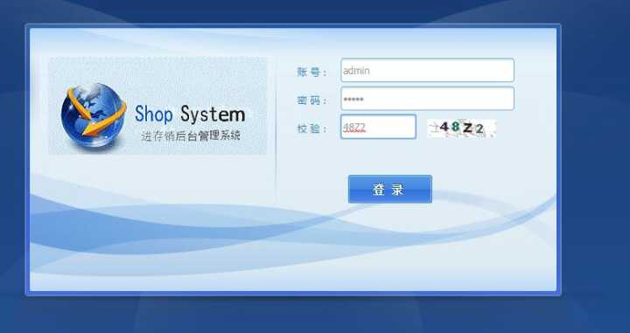
项目需求 首页
年度工作概述
项目首页，用于仓库管理员的登录，并设置验证码（验证码区分大小写）防止恶意盗取信息。

Slide 7
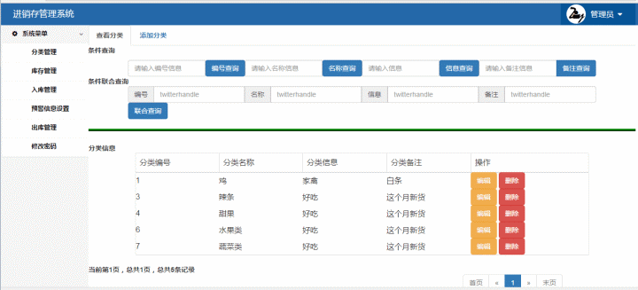
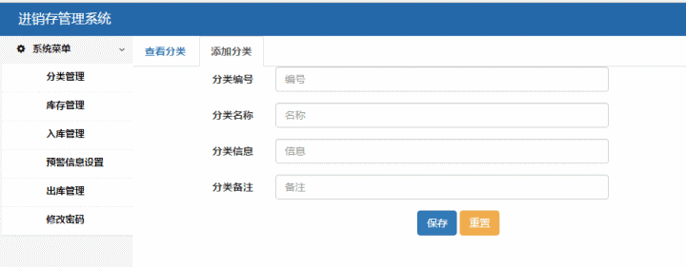
项目功能展示 分类
年度工作概述
分类信息，查看目前商品的类别以及添加商品分类，也可编辑或者删除分类。

Slide 8
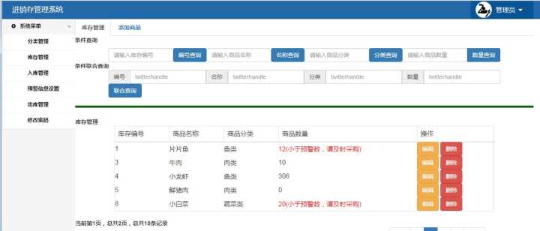
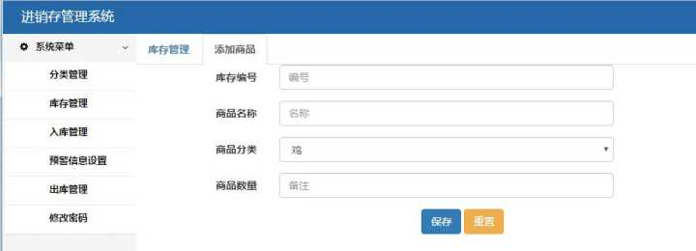
项目功能展示 库存
年度工作概述
库存信息，查看库存商品的名称分类以及商品余量，若商品信息量庞大，可进行条件查询相关商品。

Slide 9
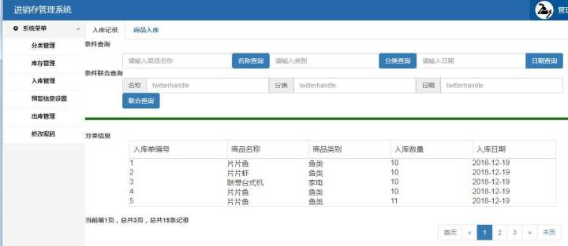
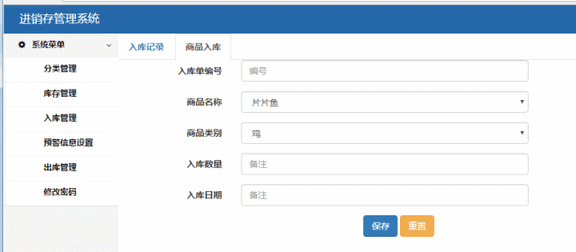
项目功能展示 入库
年度工作概述
入库记录，有类别、数量以及日期等属性，也可通过查询来查找某一天或者某一类的入库信息；
商品入库即实时的入库登记信息。

Slide 10
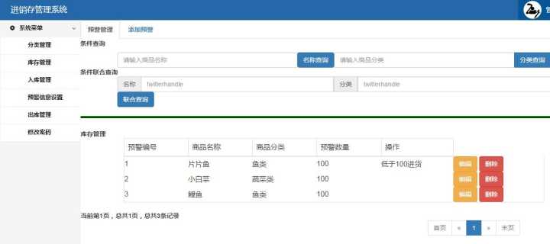
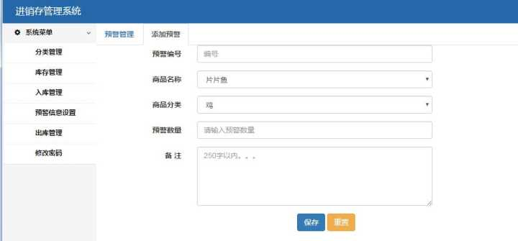
项目功能展示 预警
年度工作概述
库存内商品的预警管理，可设置提醒预警的编号、名称，当某种商品低于初设置的值时，操作显示为低于初设置值需要进货。

Slide 11
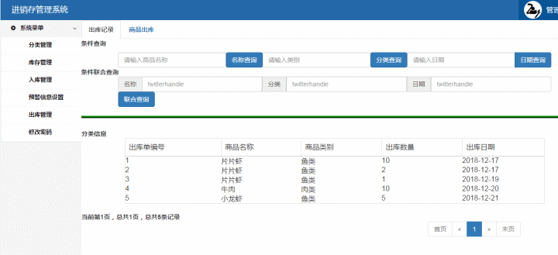
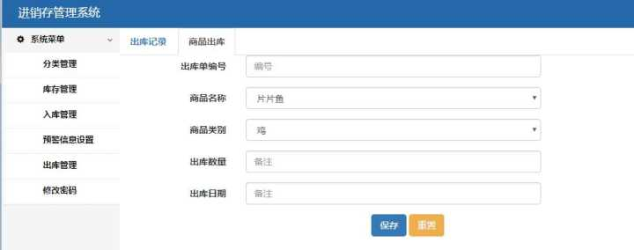
项目功能展示 出库
年度工作概述
出库记录，有类别、数量以及日期等属性，也可通过查询来查找某一天或者某一类的出库信息；
商品出库即实时的出库登记信息。

Slide 12
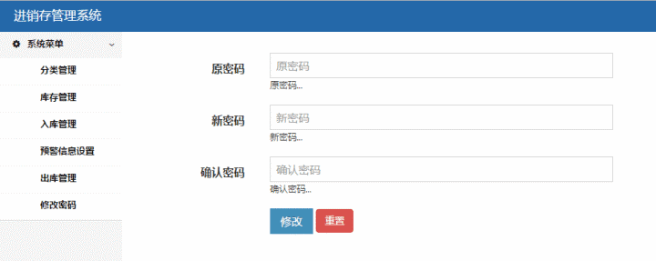
项目功能展示 密码
年度工作概述
仓库管理员的密码修改功能，首先核对原密码正确，然后确认两次输入新密码的一致性即可修改密码

Slide 13
项目总结
年度工作概述
做项目敲代码的过程中遇到很多小问题，一遇到问题就得去找相应的解决方法或请教他人，代码经常是写了又删，删了又写，效率比较低，让我们深刻明白搞好逻辑关系再编写代码是极其重要的。百度了一遍又一遍，看了一篇篇博客，改了一段段代码，学到了很多知识，越简单的问题就更要仔细，认真。看到自己的项目问题解决就开心的不行，同时，也让我们意识到自己的水平远远不够，做一个样式就差点崩溃了，我们更要好好努力。遇到问题即使不能马上解决，也要坚持坚持，换个态度换个心情，重新整理情绪写代码，肯定会得到应得的。团队的力量是无穷的，每个人都积极地参与进来。成功的喜悦让我们觉得这些都是值得的！

Slide 14
NIIT
谢谢观看
库存管理系统团队

